Slide 1
ИГРУШКИ НЕ ПРОСТЫЕ – ГЛИНЯНЫЕ, РАСПИСНЫЕ (ДЫМКА)
МБОУ ДОД ЦВР
КУЙБЫШЕСКОГО РАЙОНА
Г.О. САМАРА
Педагог
СКВОРЦОВА Т.Н.
КЛУБ ДЕКОРАТИВНО-ПРИКЛАДНОГО ТВОРЧЕСТВА РОСПИСЬ ПО ДЕРЕВУ «ЗАВИТОК»

Slide 2
ЦЕЛЬ: пробудить в каждом ребенке веру в его творческие способности, индивидуальность, неповторимость, веру в то, что он пришел в этот мир творить добро и красоту, приносить людям радость.
ЗАДАЧИ: - продолжать знакомство детей с дымковской игрушкой, как видом народного декоративно-прикладного искусства . Развивать фантазию, творчество, мелкую моторику руки, вырабатывать усидчивость, волю, умение доводить начатое до конца;
- развивать зрительно - образную память, цветоощущение, эмоционально-эстетическое отношение к предметам;
- формировать представление какими материалами и инструментами пользуются мастера (для изготовления игрушек нужны : глина, гончарный круг, особая палочка или кисточка, чтобы рисовать узор, печь для обжига изделия, особые краски для росписи).

Slide 3
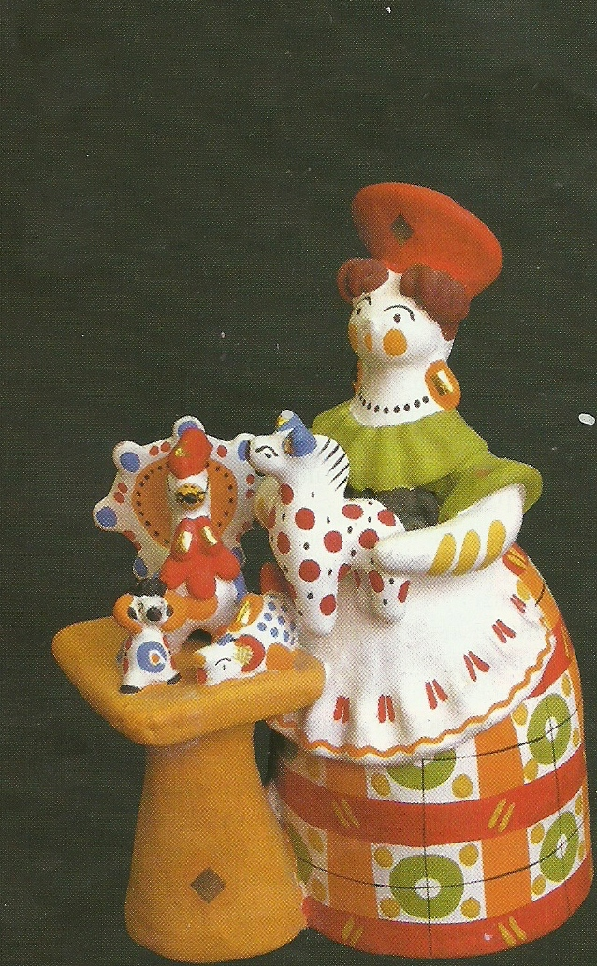
Знаменитый русский художник Аполлинарий Васнецов, написавший много картин, посвященных истории России, сравнивал дымковскую игрушку с древней античной скульптурой: «Удивительное дело! На далеком Севере, в лесной стороне, в древнем Хлынове, в слободе Дымково каким-то далеким эхом отозвались терракоты Херсонеса и Древней Греции… Разница только в образах, вложенных в глину…»

Slide 4
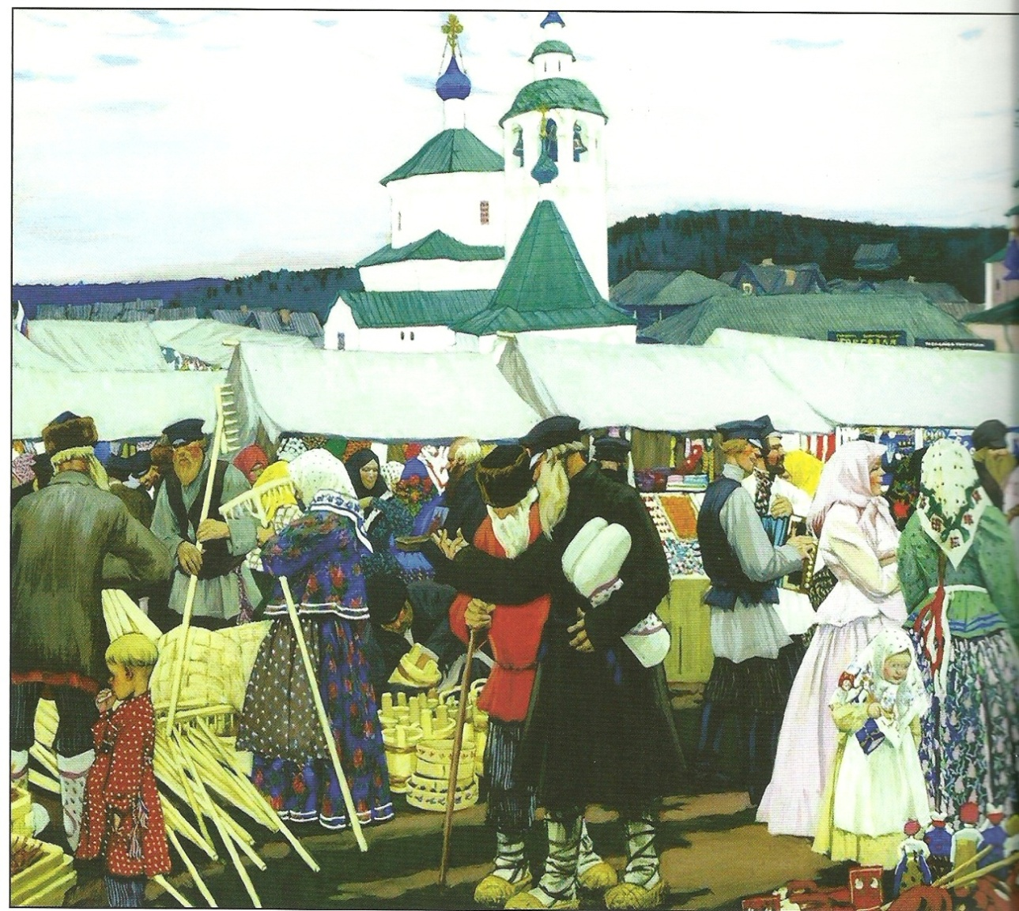
Название этого народного промысла связано с селением Дымковская слобода, что на окраине старинного русского города Хлыново (позже город Вятка, ныне город Киров).

Slide 5
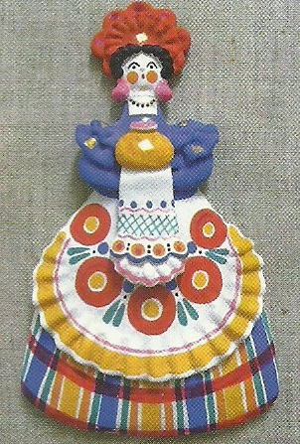
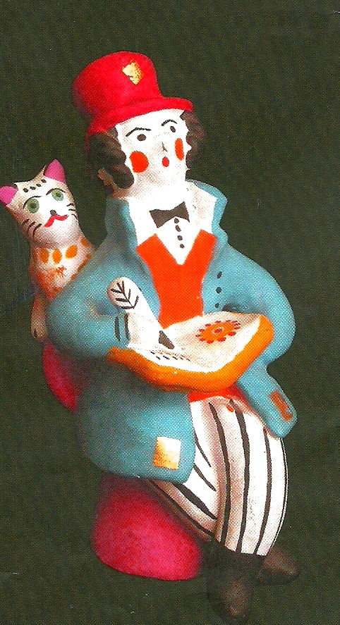
Дымковская игрушка- это декоративная глиняная скульптура высотой до 25 см. Роспись производится по обожженному в печи изделию темперными красками, применяется позолота.

Slide 6
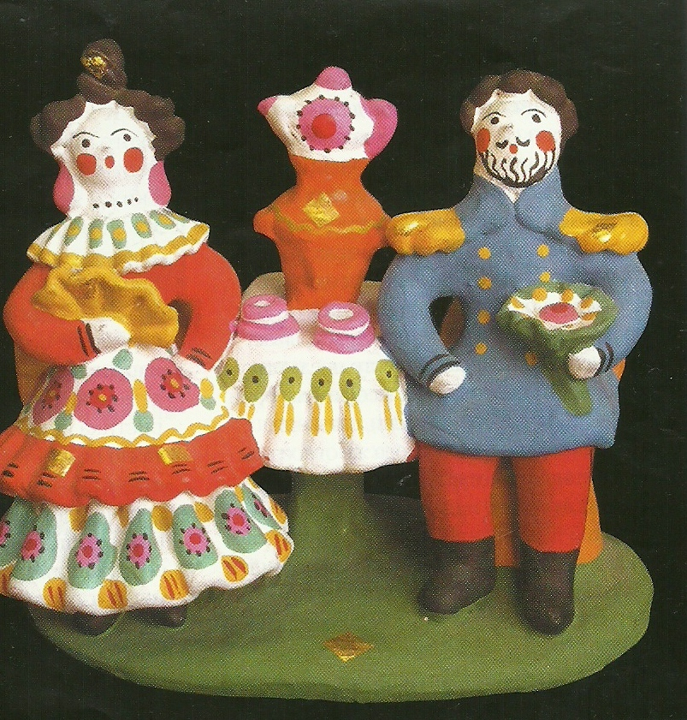
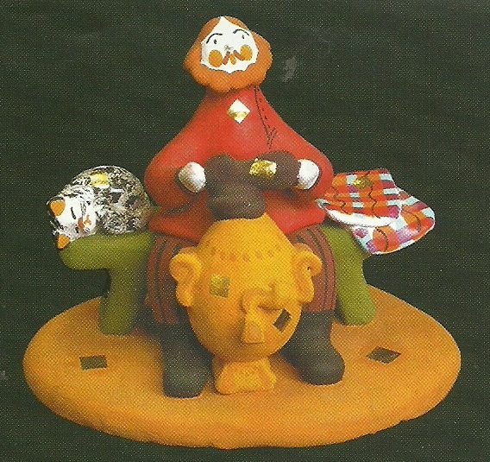
Изображаются всадники, дамы, кавалеры, сказочные персонажи, животные, бытовые сценки. Позы и движения дымковской игрушки несколько условны, упрощённы, согласно древней традиции изготовления народной игрушки, скульптуры.

Slide 7
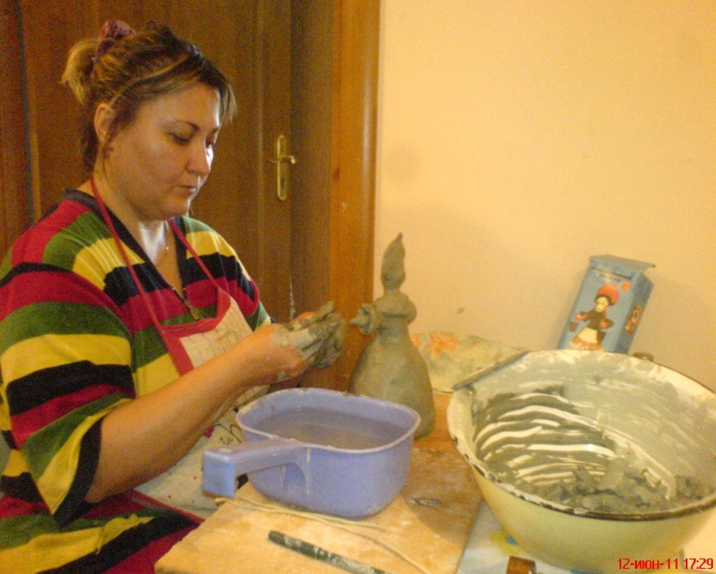
Процесс изготовления дымковской игрушки можно разделить на два этапа:
1. лепка изделия;
2. роспись изделия.
Для того чтобы вылепить куклу надо отщипнуть кусок глины, разделить его на 3-5 частей. Самый большой кусок расшлепать в лепешку, свернуть лепешку воронкой в результате чего получается полая колокольная форма. Получаю пышную юбку. Туловище леплю отдельно или вытягиваю из юбки-колокола. Из маленького кусочка глины раскатываю шарообразную или оваловидную форму-голову. Делаю на ней головной убор: защипываю в виде кокошника или леплю отдельно небольшой валик, прикладываю к голове, прижимаю и щипковыми движениями пальцев формирую кокошник. Присоединяю голову к туловищу, примазываю и разглаживаю мокрыми пальцами, чтобы не было видно шва.

Slide 8
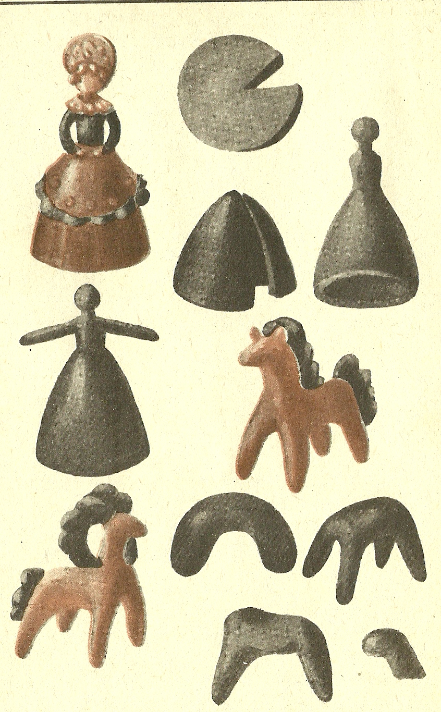
Другой кусочек глины делю на две равные части и раскатываю два одинаковых по длине цилиндра - это руки. Прикрепляю их к верхнем части туловища и располагаю так, будто водоноска несет коромысло с вёдрами. Все части аккуратно соединяем и разглаживаем. Отдельно лепим нарядный передник с оборками (слегка оттягиваем и прищипываем по краю), бусы и воротник.

Slide 9
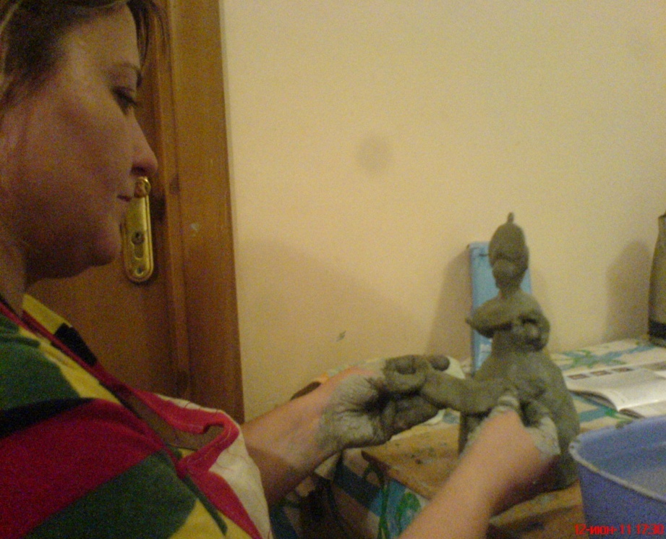
Все мелкие детали делаю «налепами». Затем приступаю к коромыслу с ведрами. Ведра-шарики или короткие столбики с углублениями, которые можно проделать карандашом или мизинчиком. Ручки для ведер делаю из проволоки или ниток (продеваю в специально подготовленные отверстия). Поверхность изготовленной игрушки отглаживаю мокрой тряпкой. Роспись хорошо ложится лишь на гладкую поверхность. Затем оставить изделие сушиться на 3-5 дней.

Slide 10
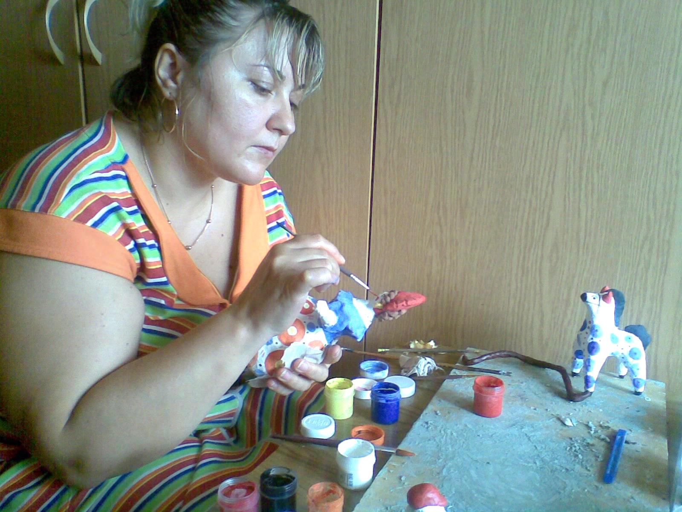
Но работа еще не закончена. Теперь надо расписать. В своей работе и на занятиях использую гуашь, акриловые краски, лак. Вместо мела, разведенного на молоке для грунта, использую белую гуашь с небольшим количеством клея ПВА или эмульсионные белила. Палитра красок для росписи пестрая, веселая, как в хороводе: красные, малиновые, зеленые, жёлтые, оранжевые, синие цвета.

Slide 11
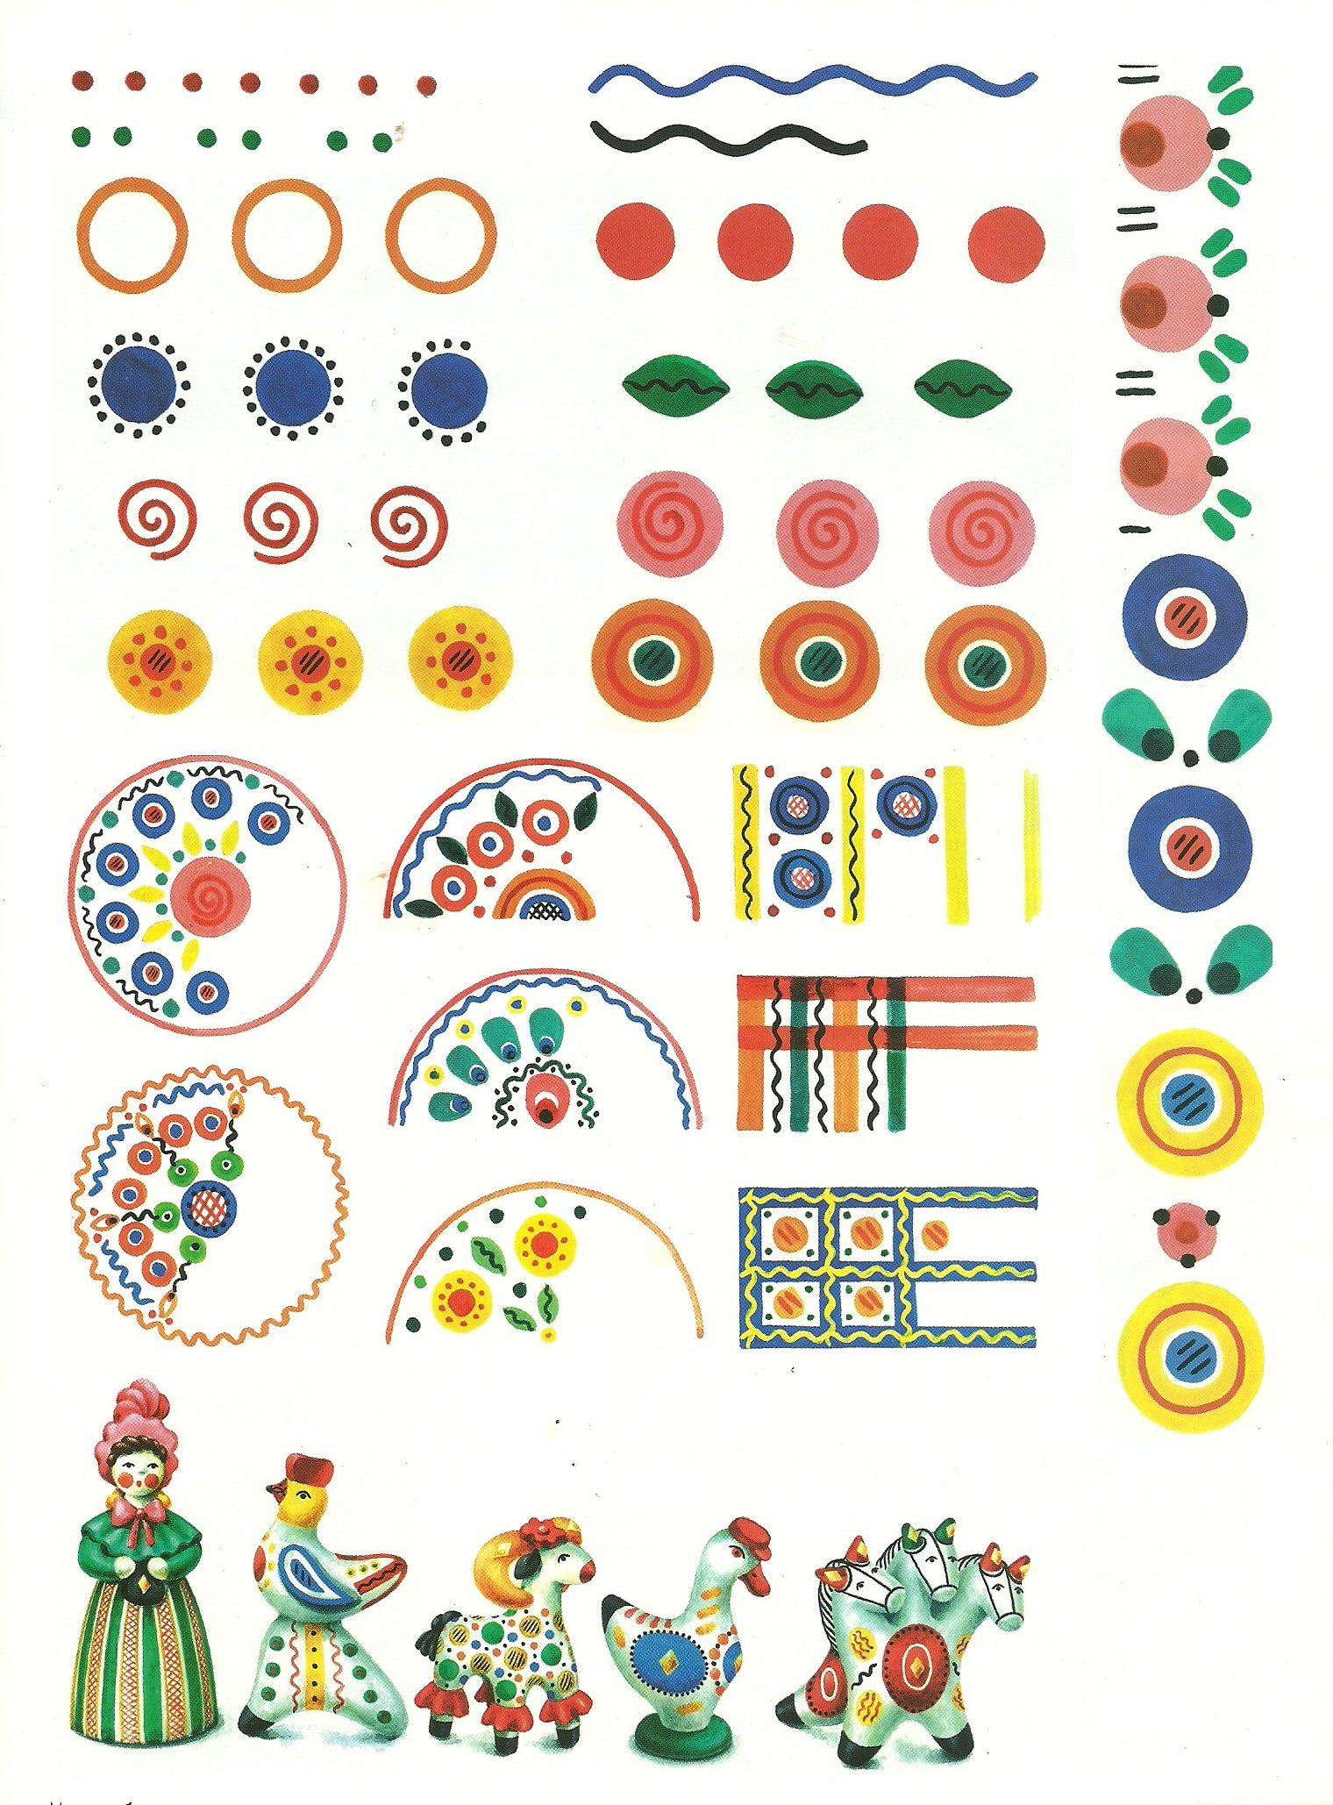
При росписи дымковской игрушки используем основные элементы и орнаменты.

Slide 12
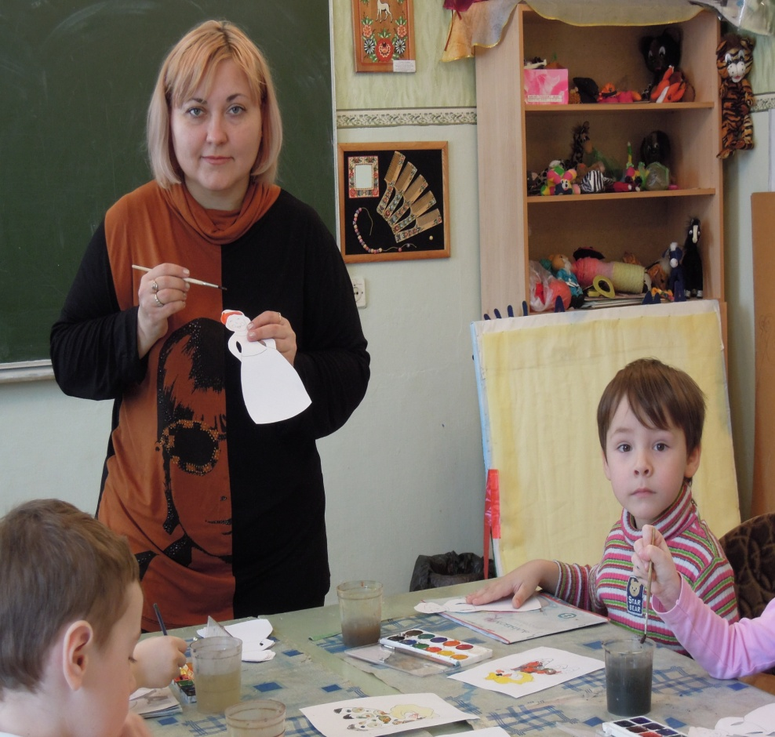
Приступаю к росписи: на предварительно прогрунтованую основу куклы наношу круги, точки, кольца, прямые и волнистые линии.
Узор на юбке идет рядами сверху вниз (прослеживающий жест вдоль игрушки) и по туловищу. Сначала надо нарисовать все вертикальные линии (поясняющий жест), затем горизонтальные (поясняющий жест). А потом поставит точки вокруг кругов или вдоль уже нарисованных рядов (сопровождающий жест). Завершающий момент-»золото» (ромбики золотой фольги, которыми украшаю головной убор куклы).

Slide 13
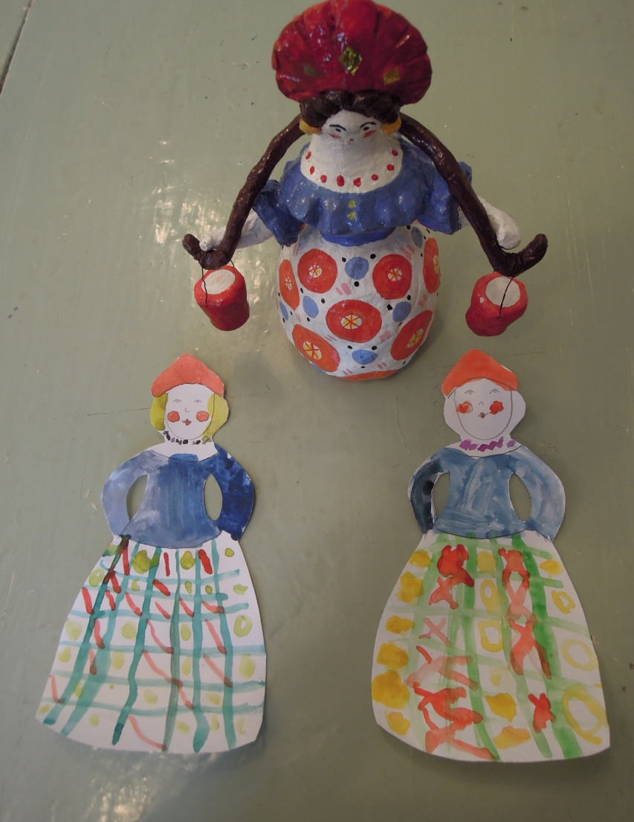
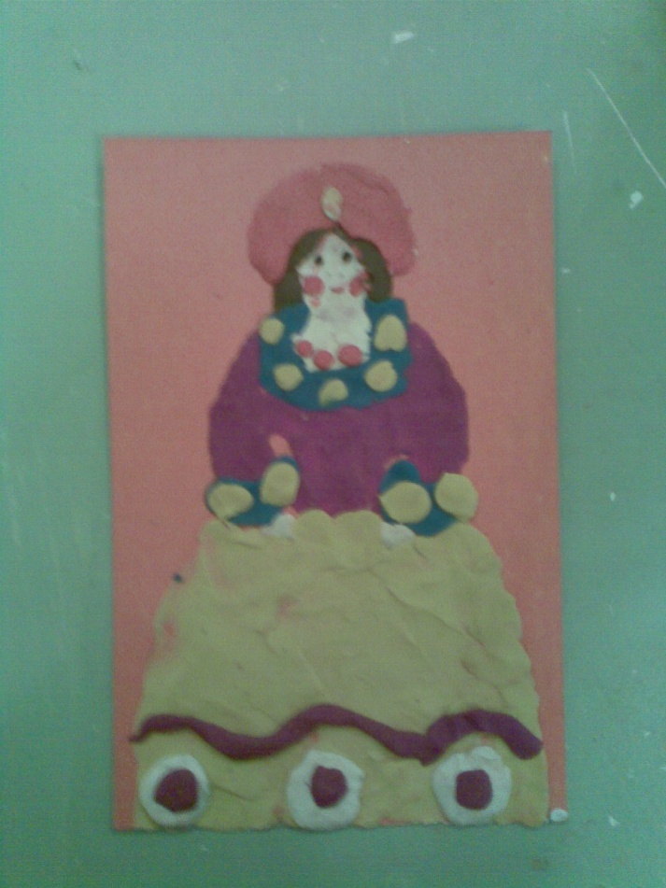
Прежде чем приступить к лепке я провожу предварительную работу. Сначала дети рисуют на бумаге красками дымковских кукол (барыня, водоноска или нянька), затем рисуют пластилином по цветному картону. На последующих занятиях лепим объёмную фигуру из пластилина, а потом из глины.

Slide 14
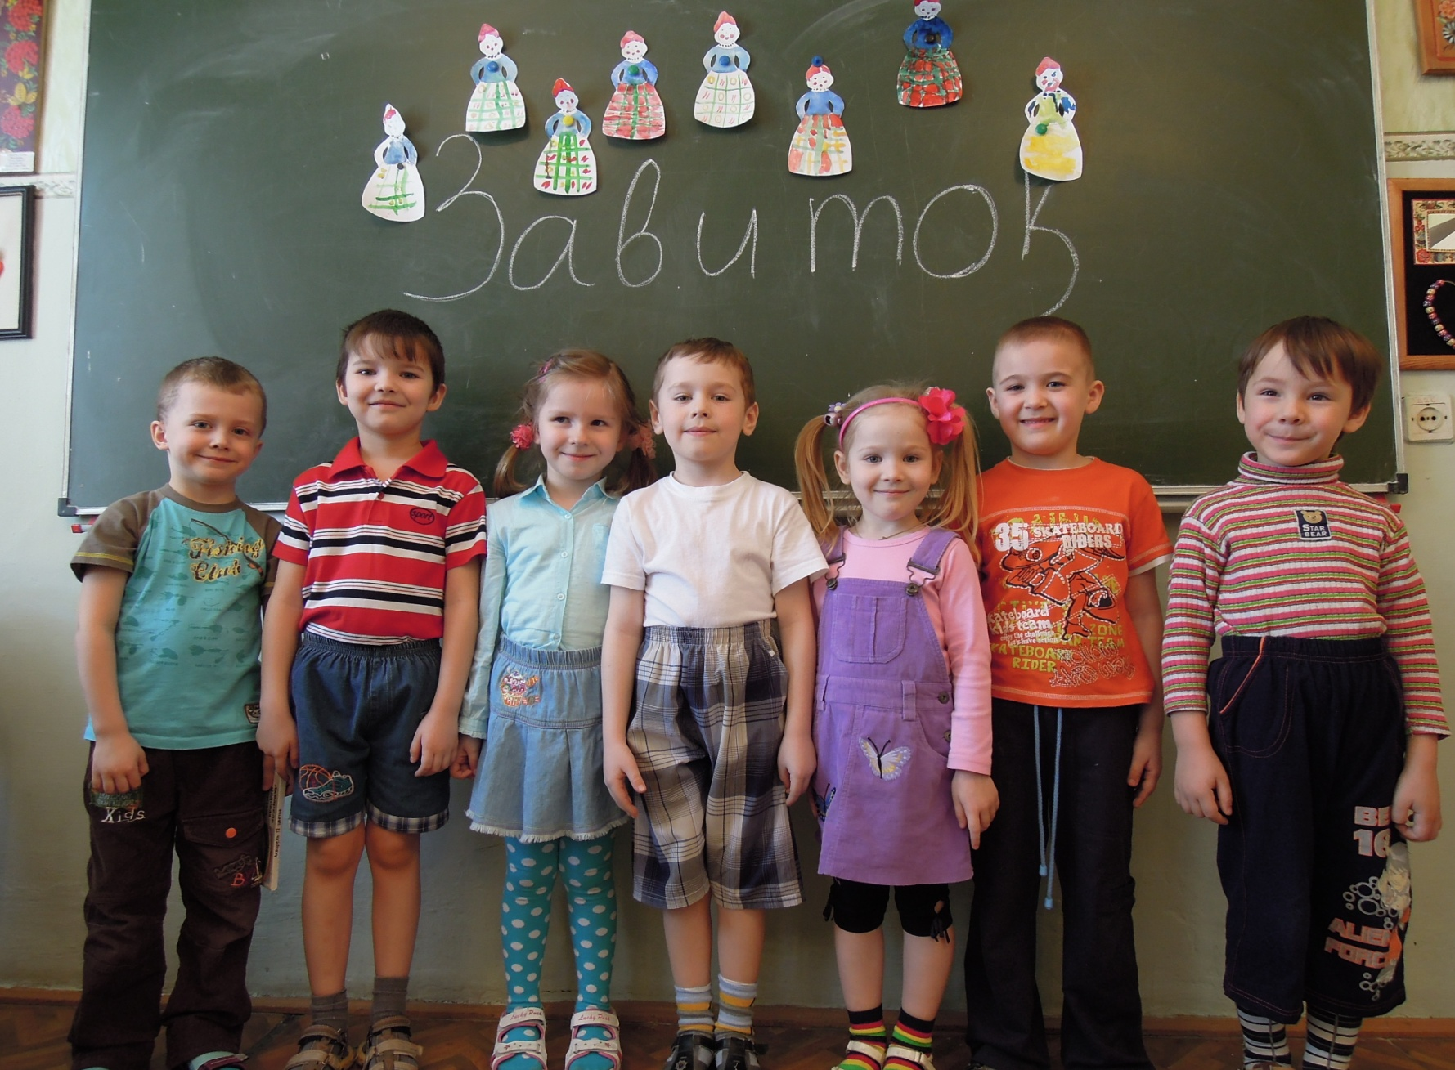
ДЕТСКОЕ ОБЪЕДИНЕНИЕ «МАЛЫШОК»
(4-6 лет)

Slide 15
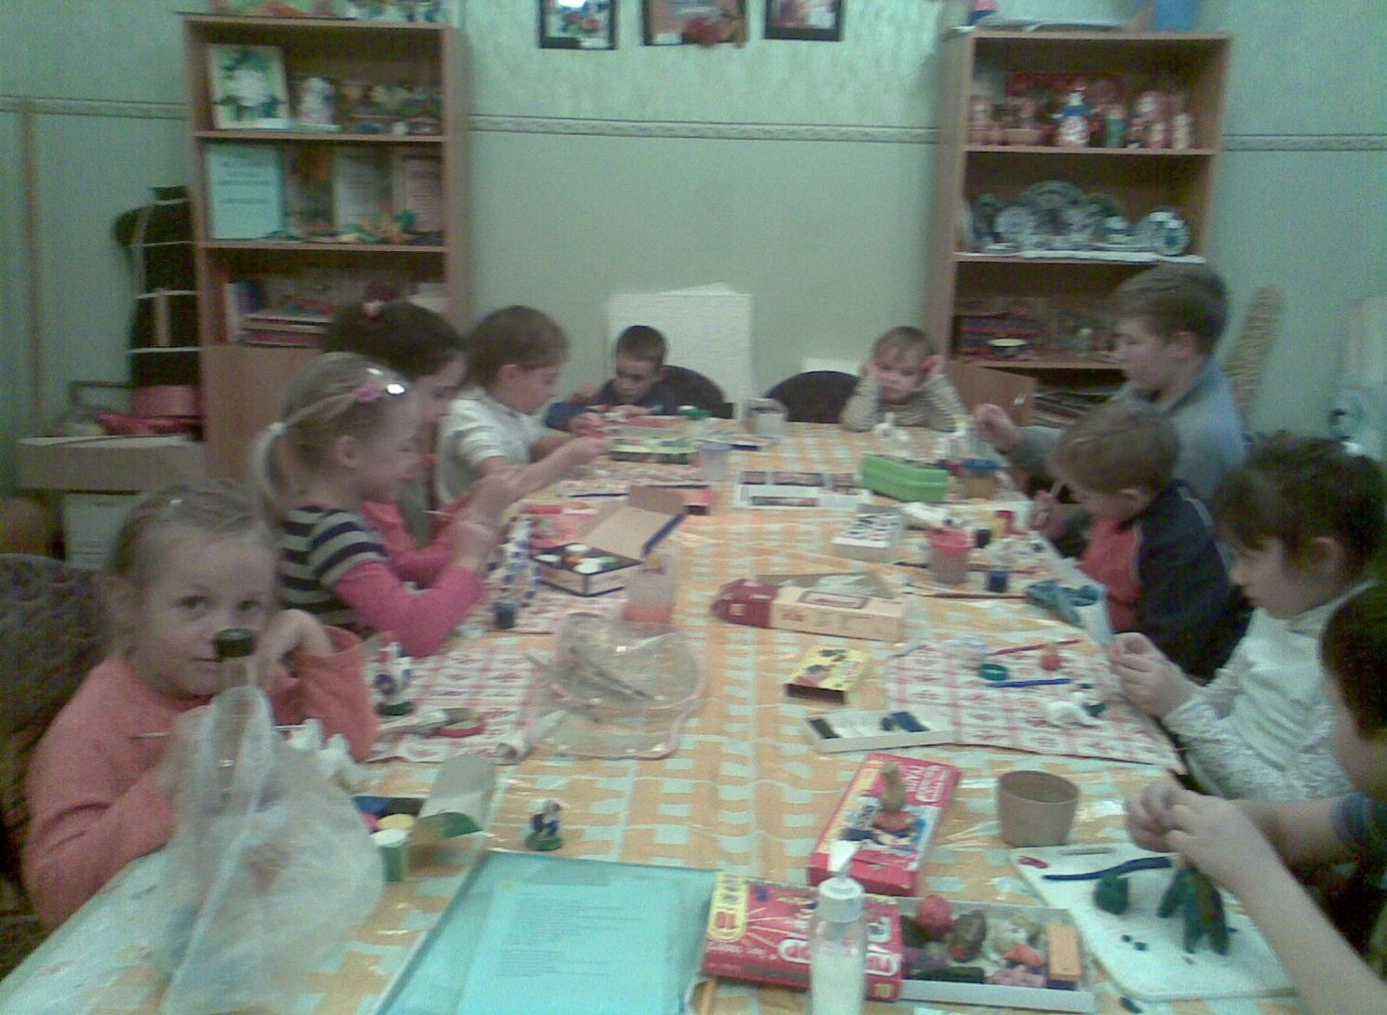
На занятии в кружке «Завиток»

Slide 16
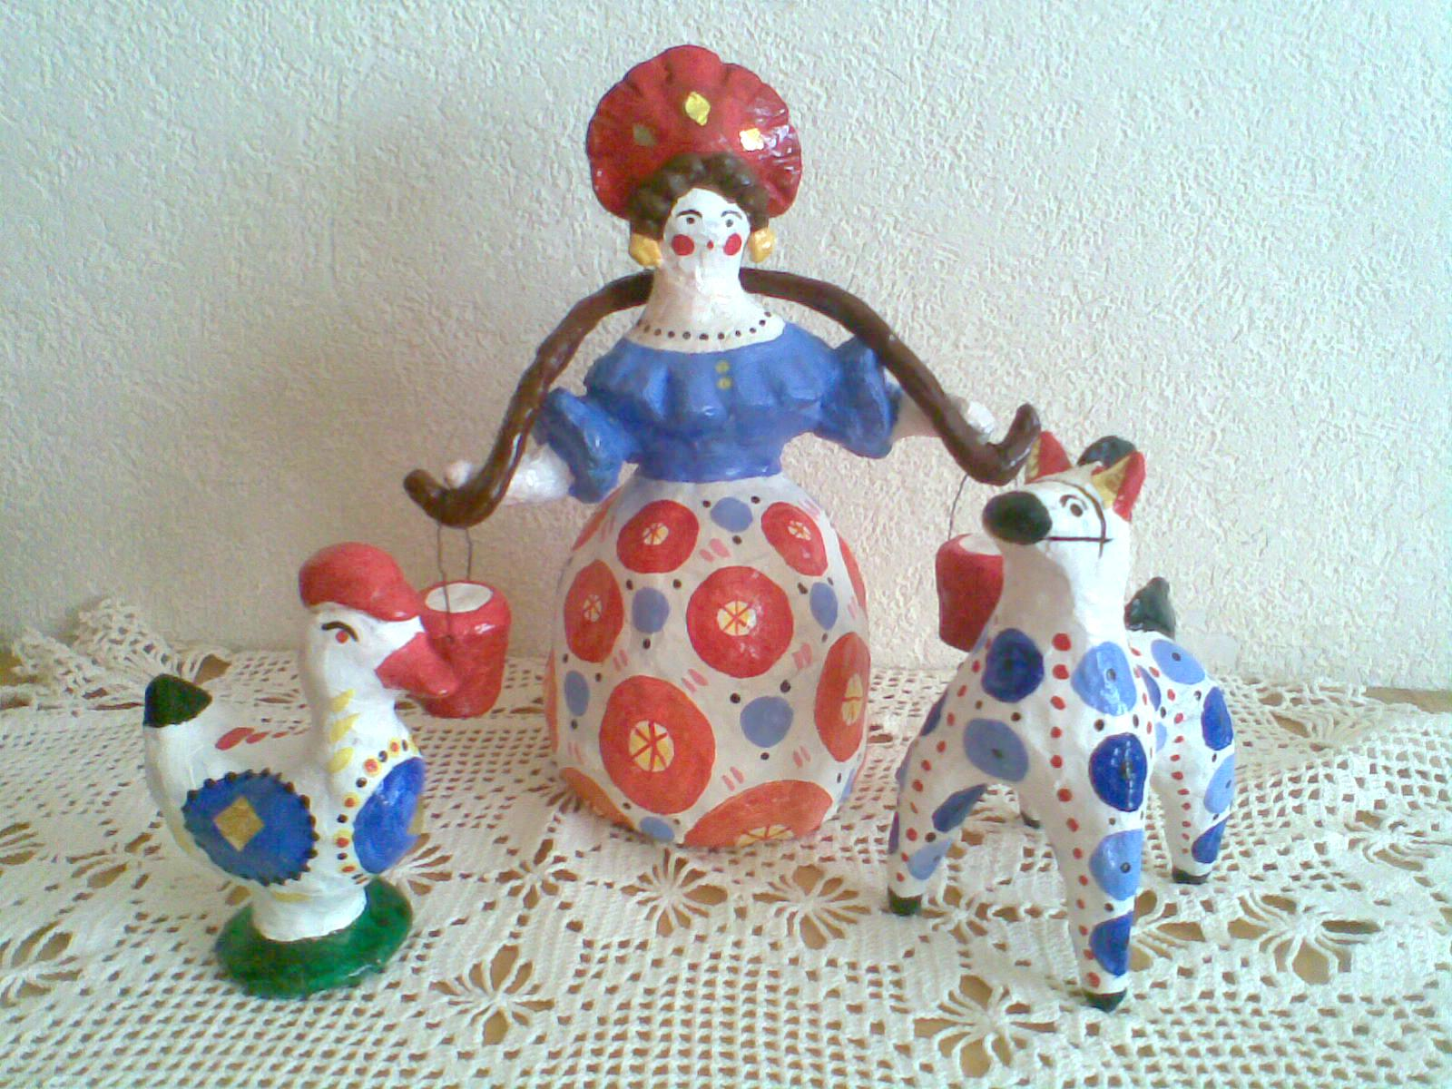
Все дымковские игрушки однообразны по способу изображения. Но при этом в них чувствуется статичность, пышность форм и яркость окраски.

Slide 17
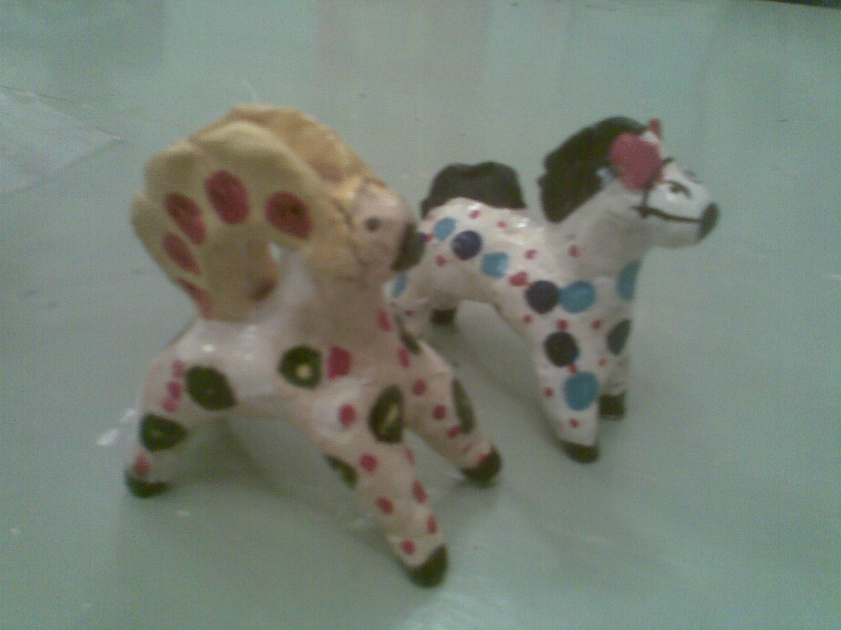
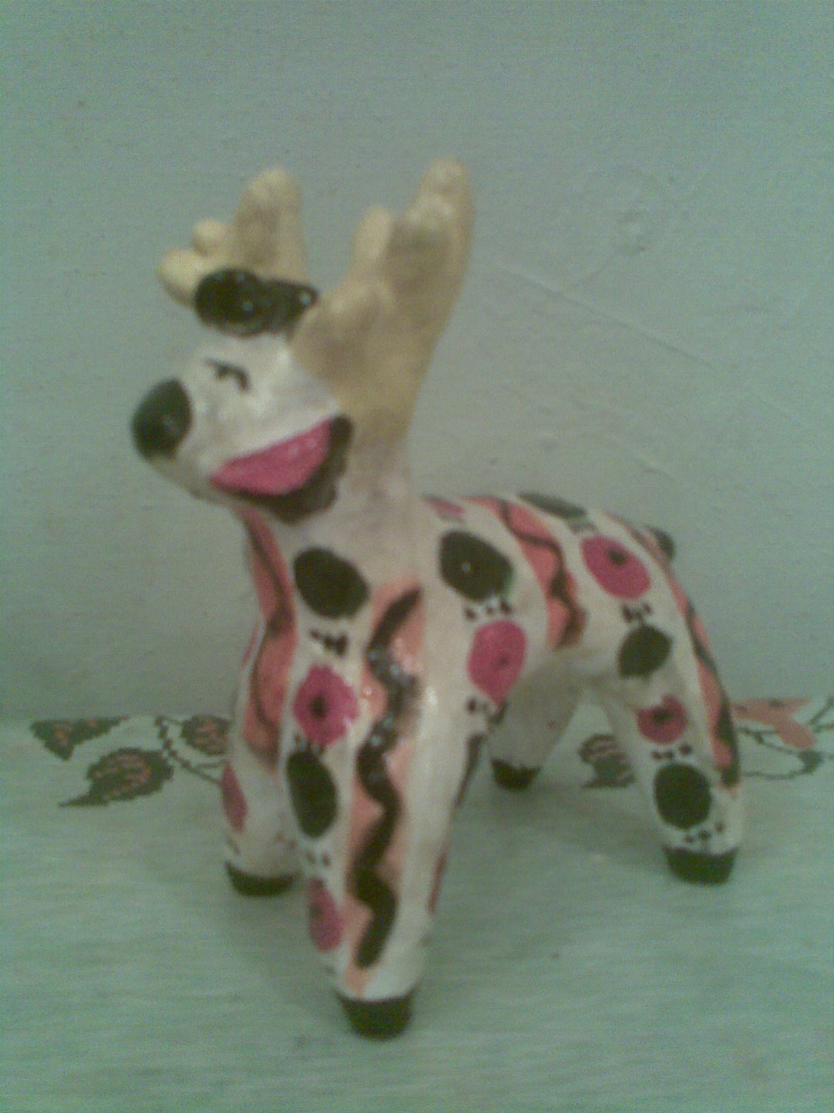
Так кони, козлы, бараны, олени, медведи изображаются одним способом: туловище и ноги лепятся из одного куска.

Slide 18
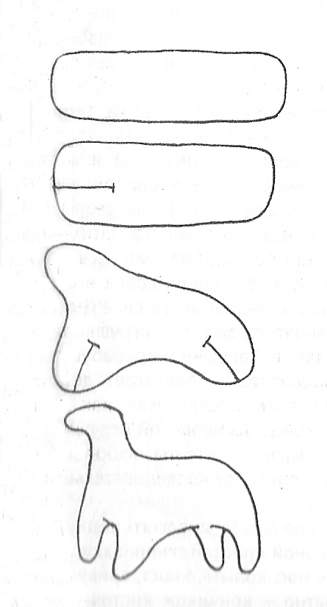
Сначала нужно создать исходную форму-цилиндр (раскатываю прямыми движениями ладоней). Один конец валика (цилиндра) примерно на треть длины надрезаю стекой, оттягиваю образовавшиеся части и делаю из одной части шею с головой, а из другой - ноги. Шею поднимаю вверх, немного изгибаю, чтобы получилась голова. Ноги делаю из другой части: надрезаю стекой на две равные части, каждую из которых оттягиваю и закругляю. Другой конец валика (цилиндра) слегка вытягиваю, чтобы задние ноги получились такой же длины, как передние.

Slide 19
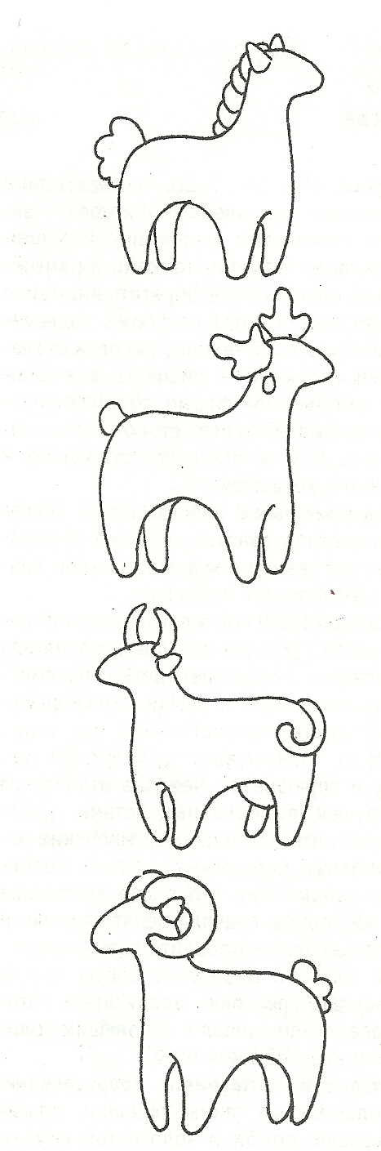
Эта модель в каждом конкретном образе варьируется, изменяется, дополняется новыми деталями и обретает новый облик.
Например:
- если на шею слегка прищепить гриву, а сзади оттянуть хвост, выйдет лошадка(можно усложнить детали, вылепить их отдельно: скатать жгутики или валики и сплести из них хвост и гриву);
-если мордочку затупить, рога сделать в виде полумесяца, а к брюшку прилепить вымя-лепёшку, получится корова;
-если рога завернуть в виде кренделей или улиток, появится круторогий баран.

Slide 20
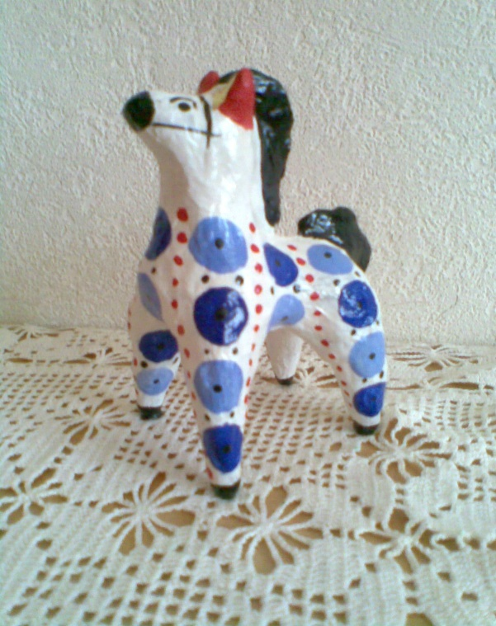
При росписи дымковской лошадки применяются те же приёмы, орнаменты и краски. Все цвета яркие нарядные, праздничные, есть немного черного, но он используется для оформления таких деталей, как носик, глазки, копытца, хвостик, грива.
Затем «сажаю» золото (ромбики золотой фольги, которыми украшаю уши лошадки).

Slide 21
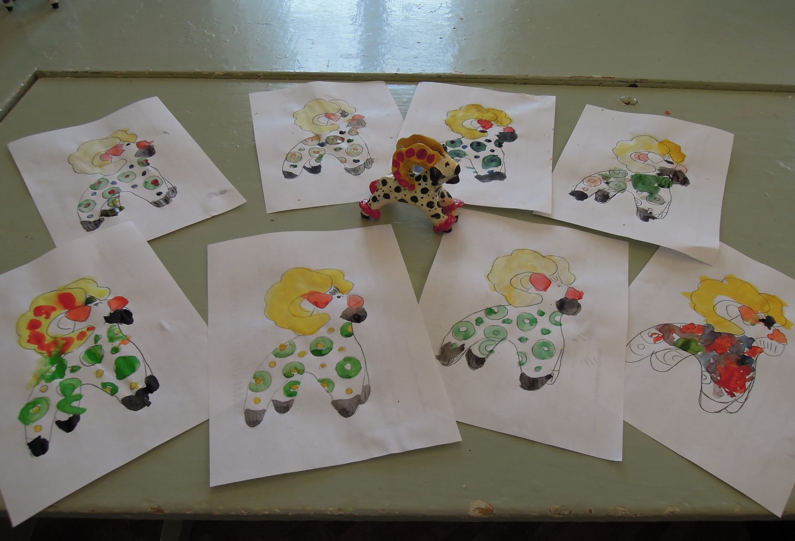
ДЕТСКОЕ ОБЪЕДИНЕНИЕ «МАЛЫШОК» (4-6 лет) ТЕХНИКА: РИСОВАНИЕ «ДЫМКА»
(БАРАН)

Slide 22
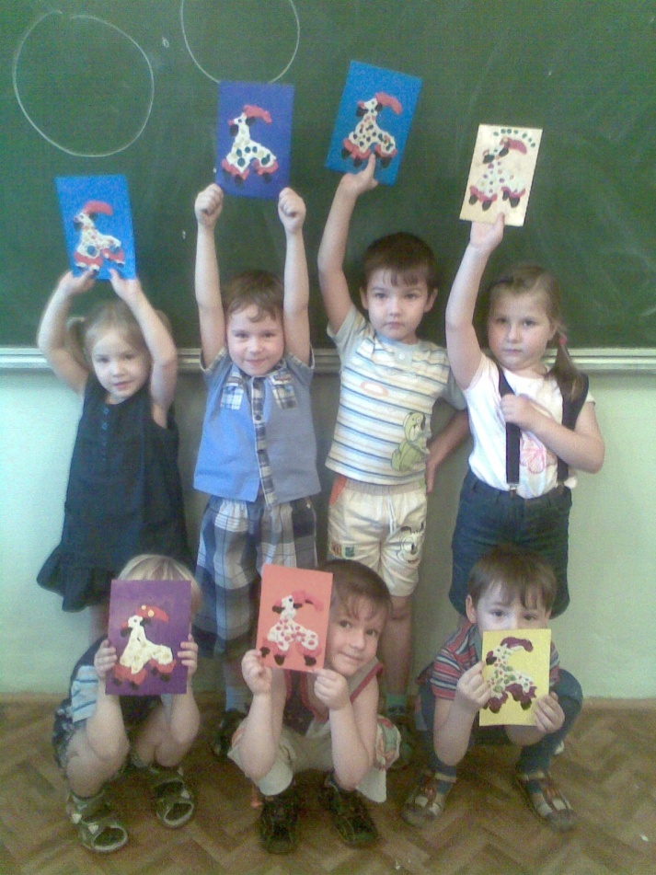
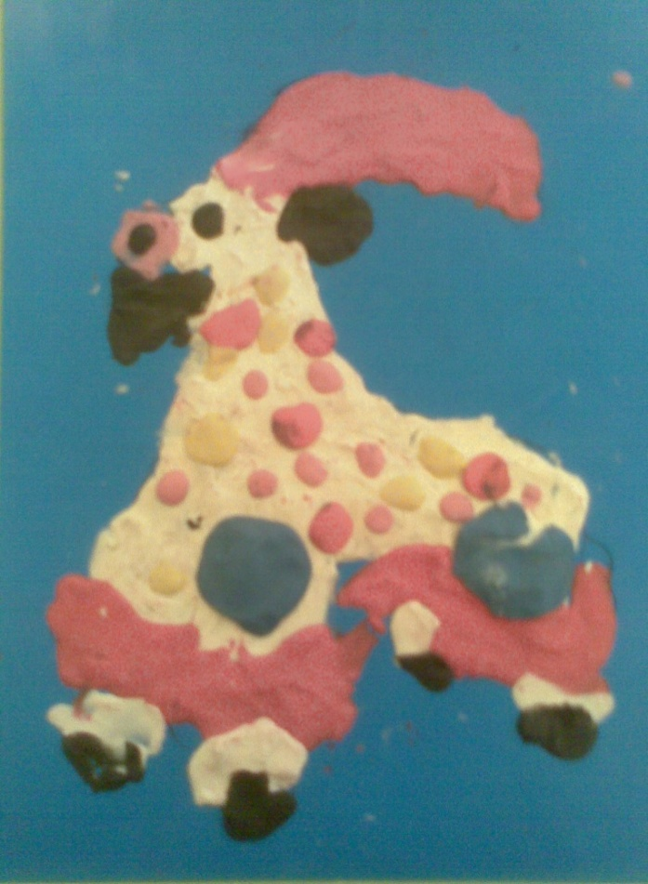
ДЕТСКОЕ ОБЪЕДИНЕНИЕ «МАЛЫШОК» (4-6 лет) ТЕХНИКА: РИСОВАНИЕ ПЛАСТИЛИНОМ (ДЫМКОВСКИЙ КОЗЛИК)

Slide 23
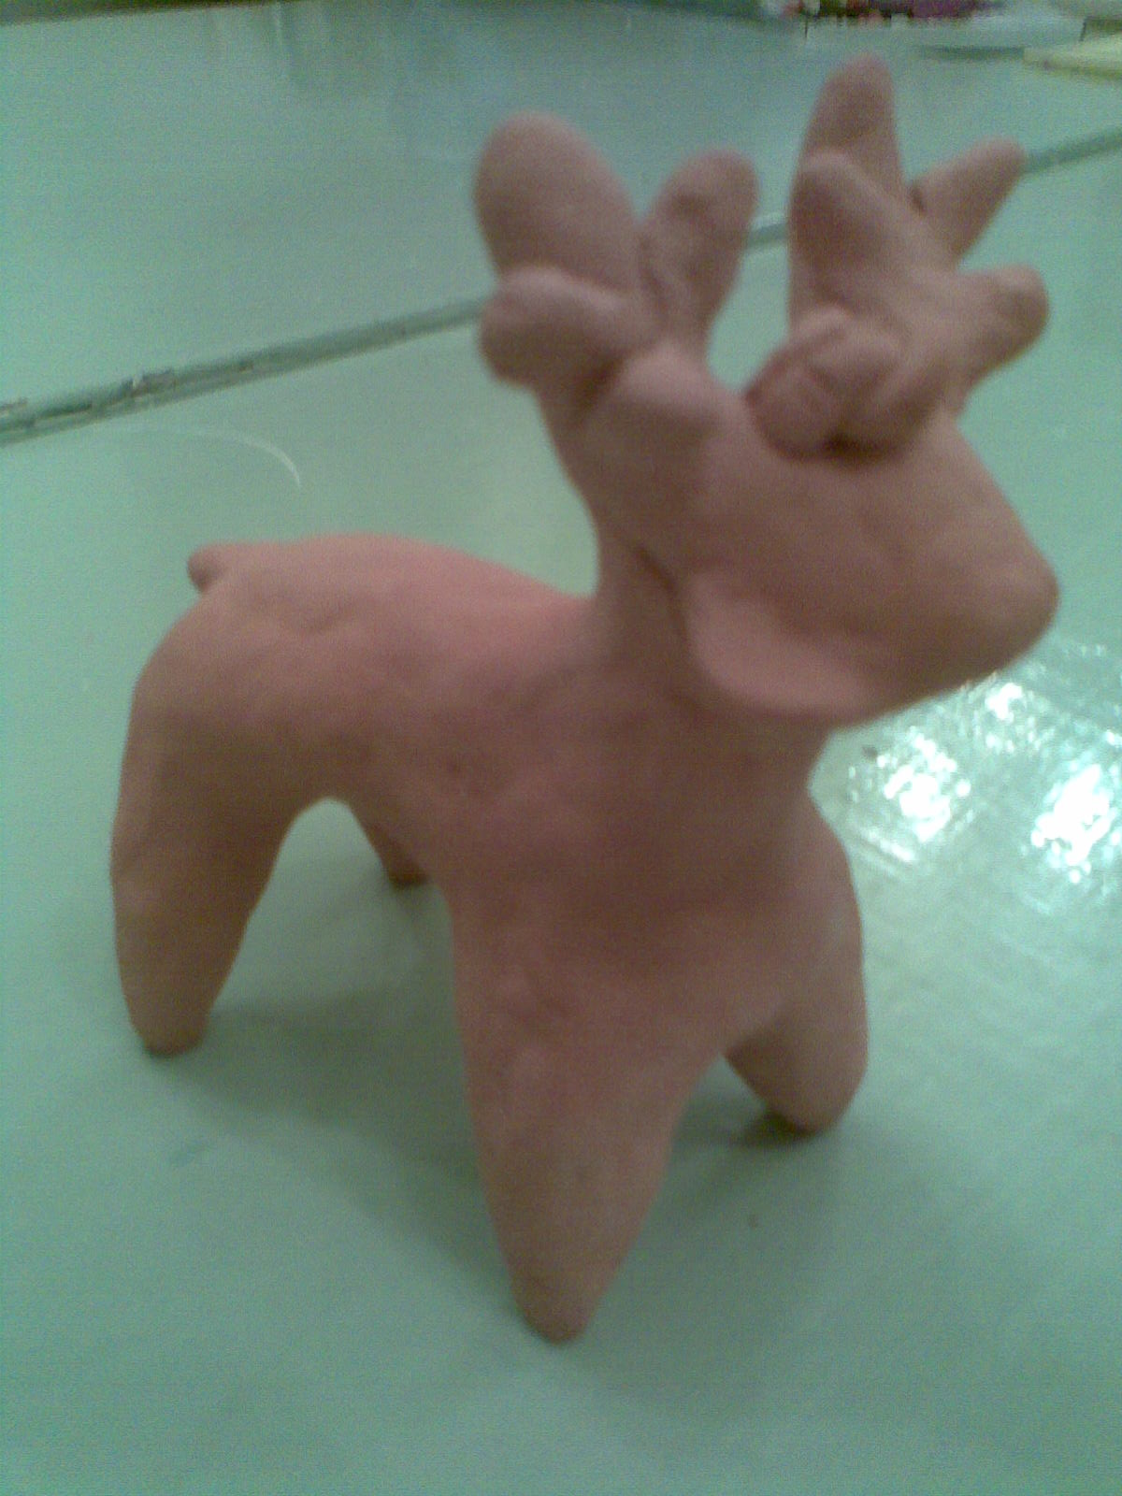
«ОЛЕНЬ»
Гришин Виктор, 12 лет
Красная керамическая глина

Slide 24
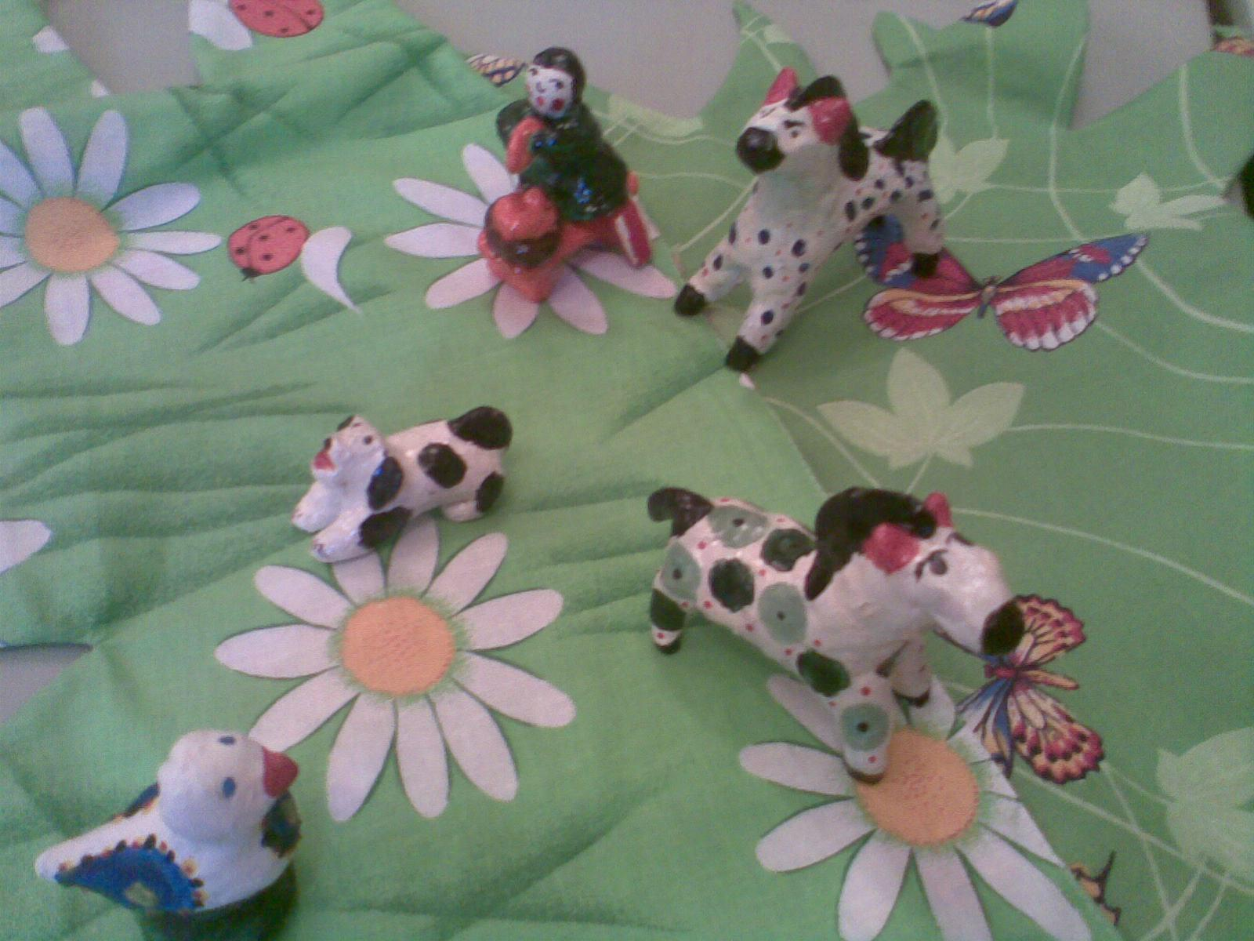

Slide 25
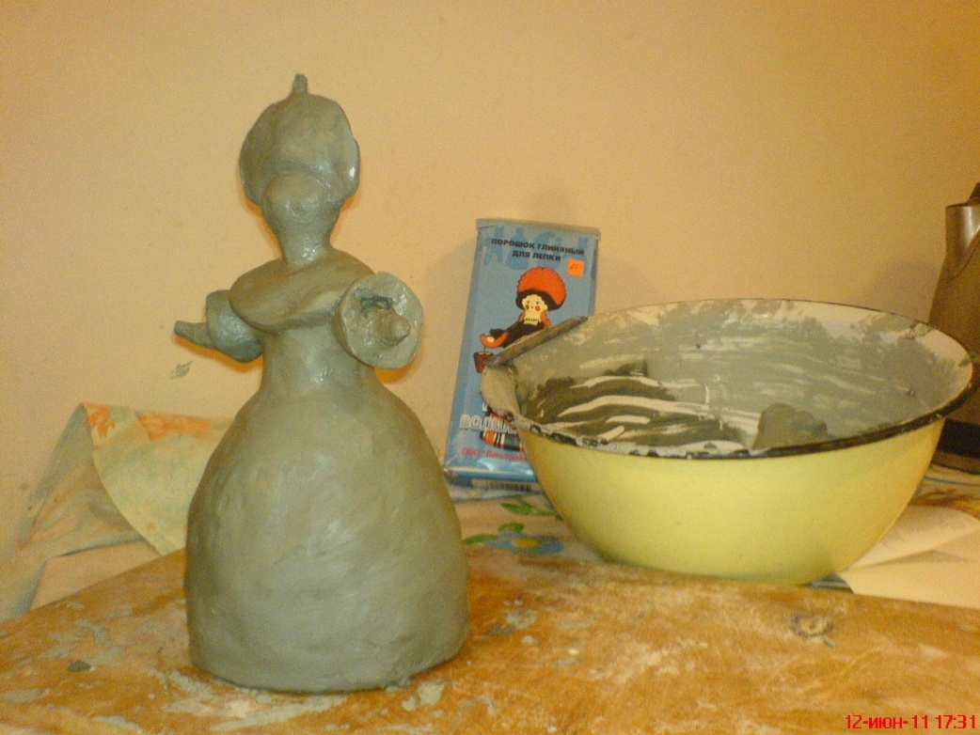
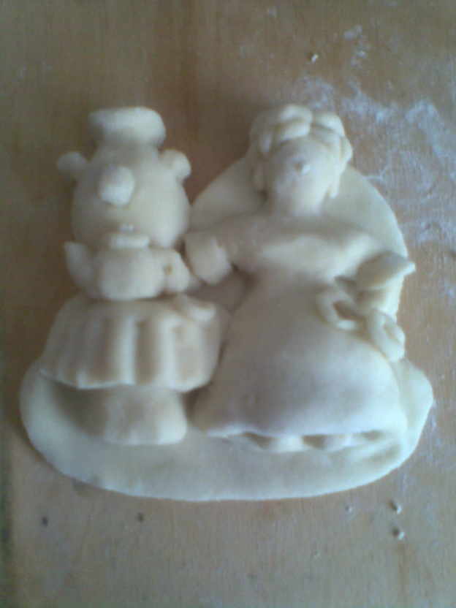
Я люблю лепить не только из пластилина и глины, но из пластика и теста. Очень люблю экспериментировать с тестом.

Slide 26
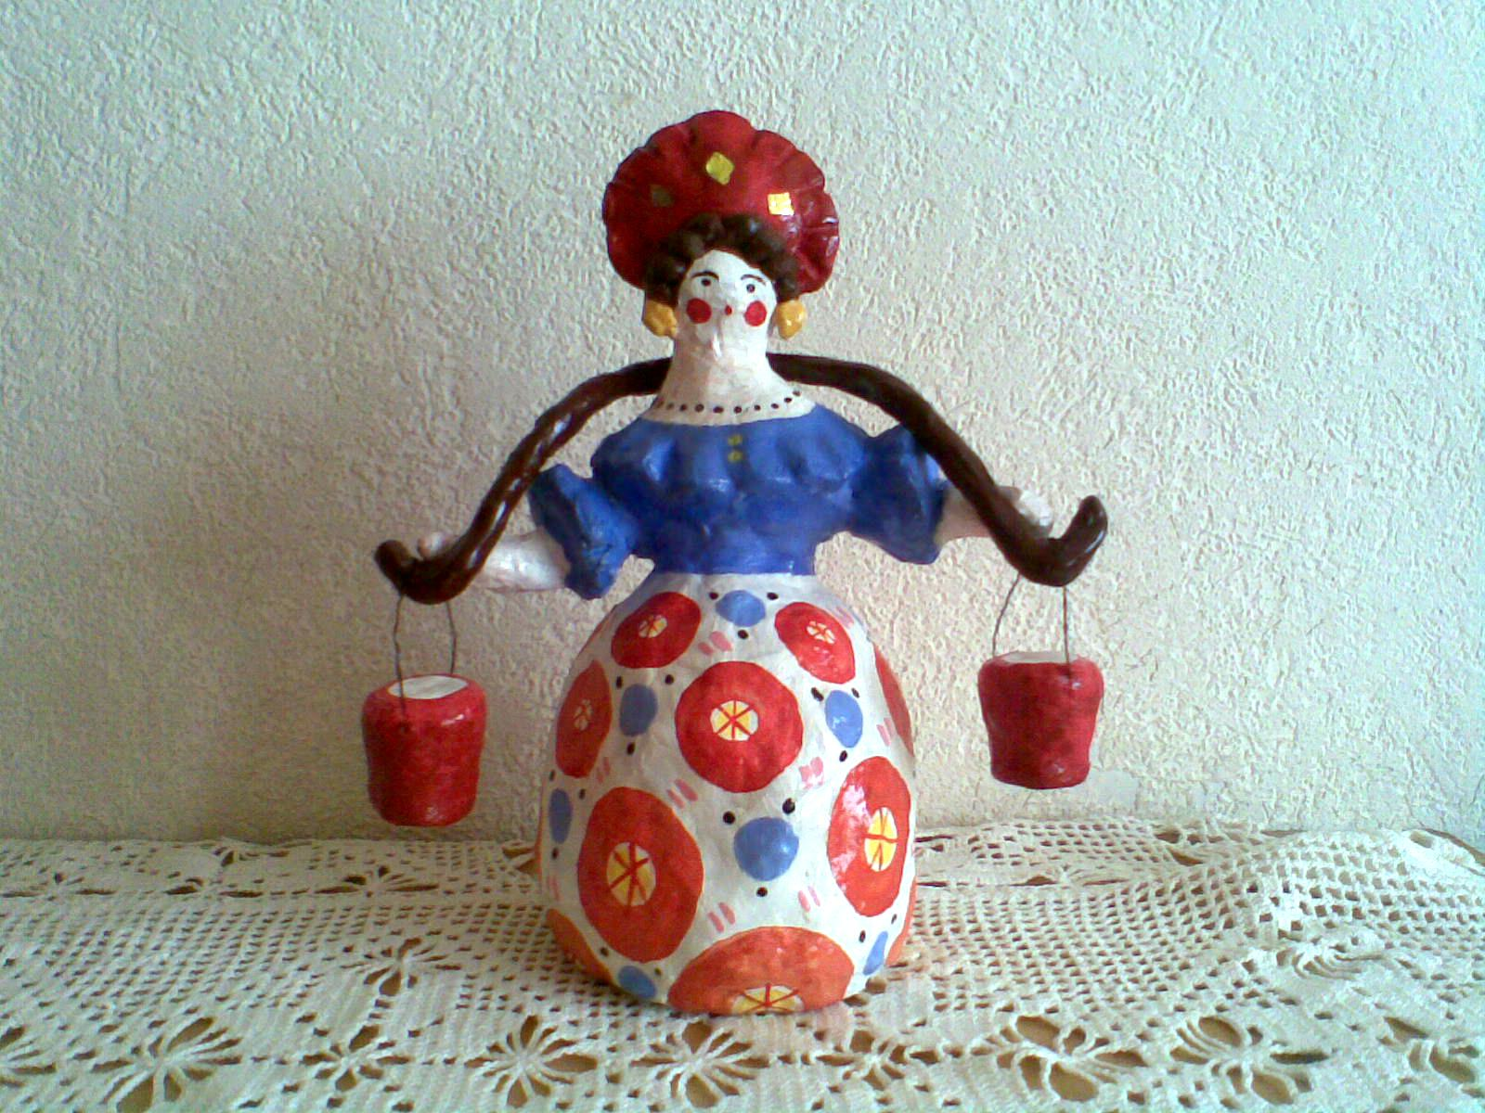
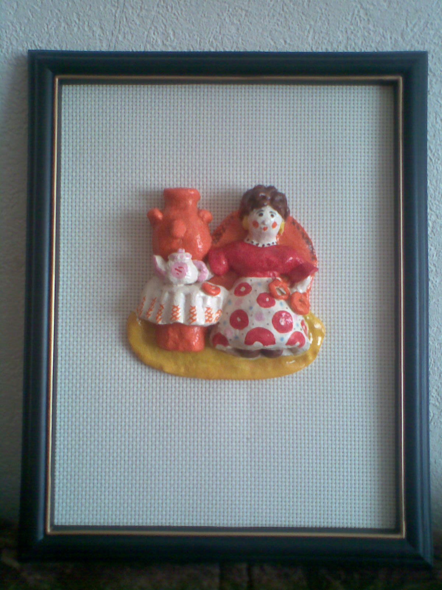

Slide 27
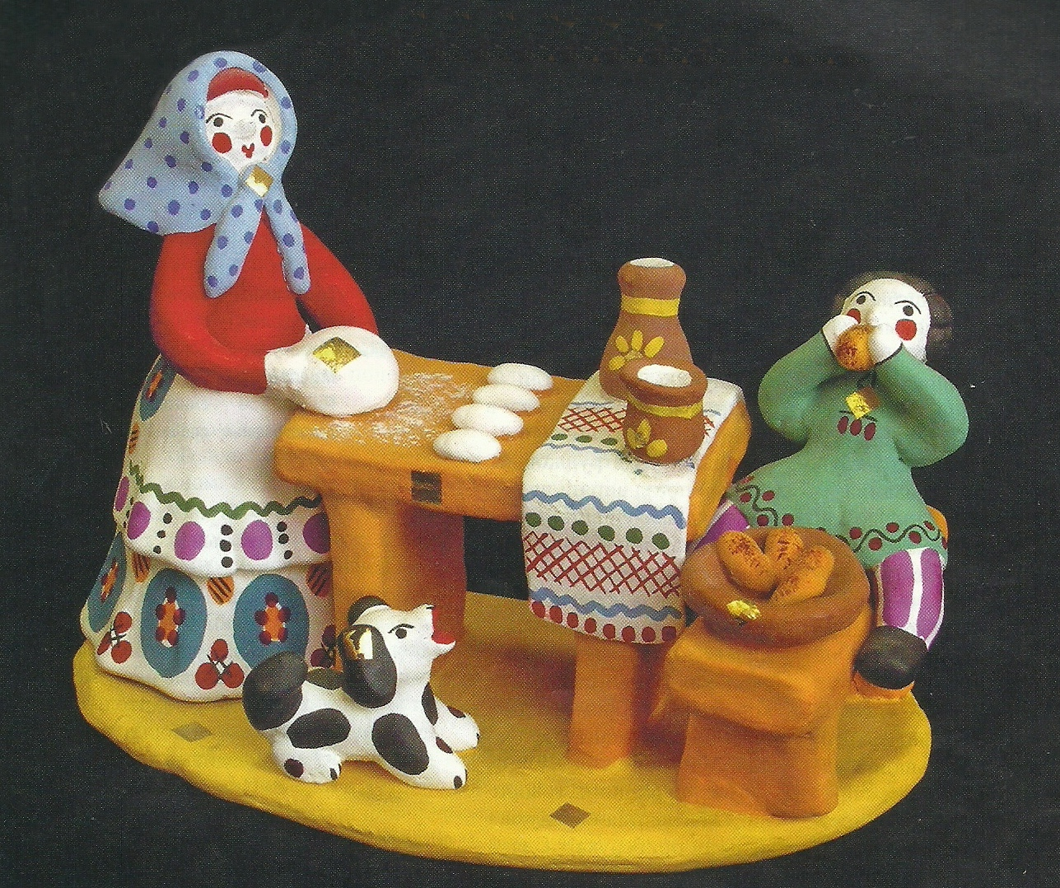
Яркая, красочная «дымка» популярна не только в России, но и за рубежом

Slide 28
